Slide 1
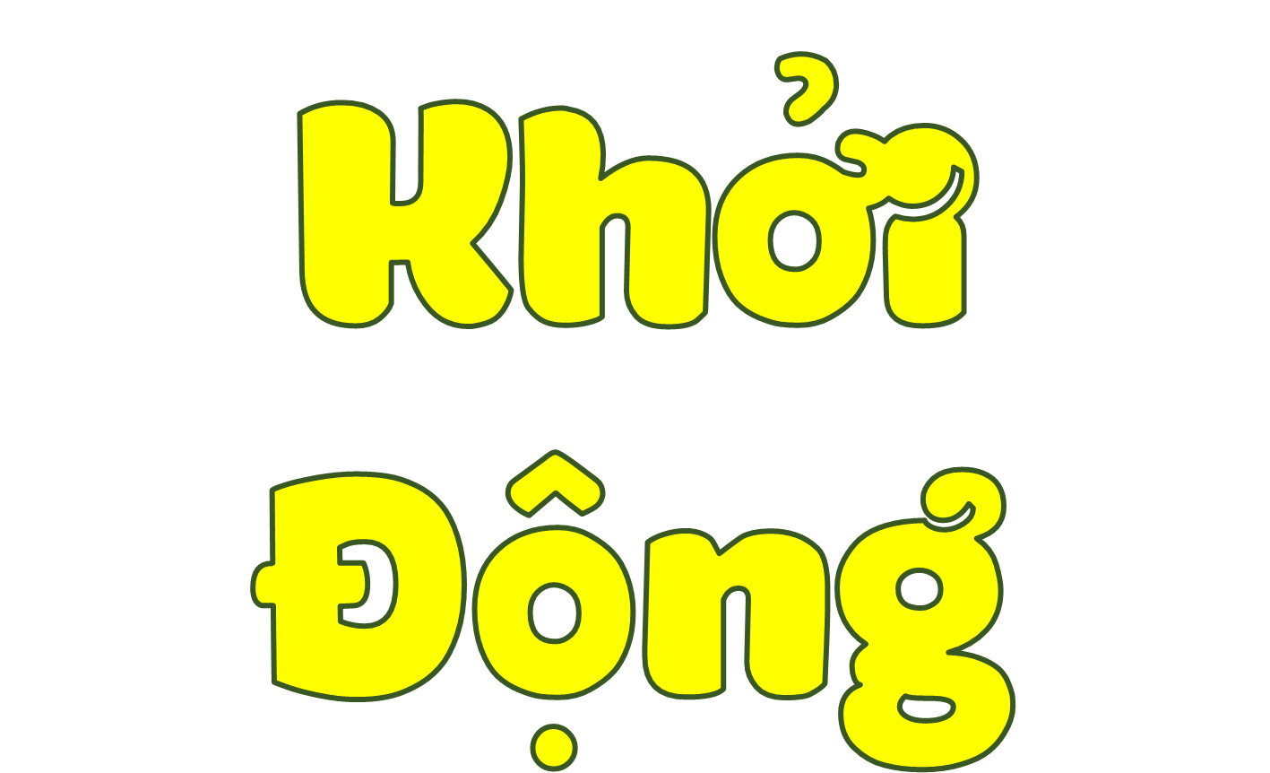
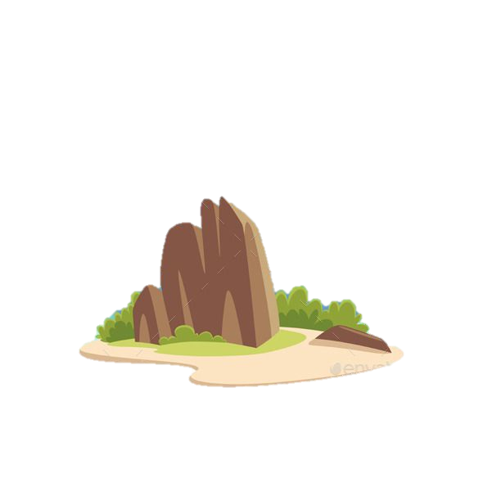


Slide 2
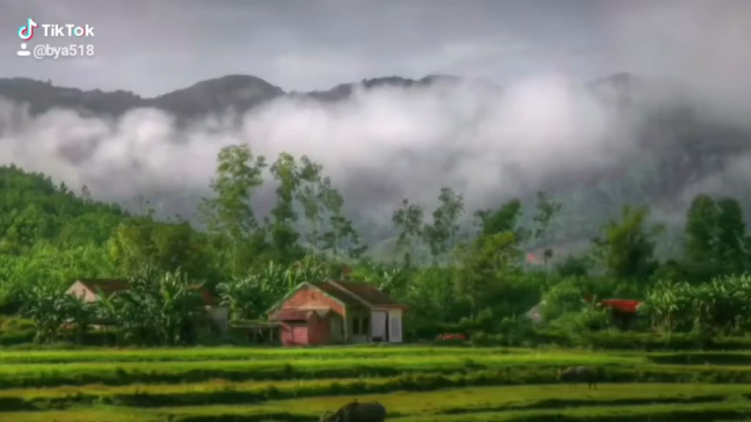

Slide 3
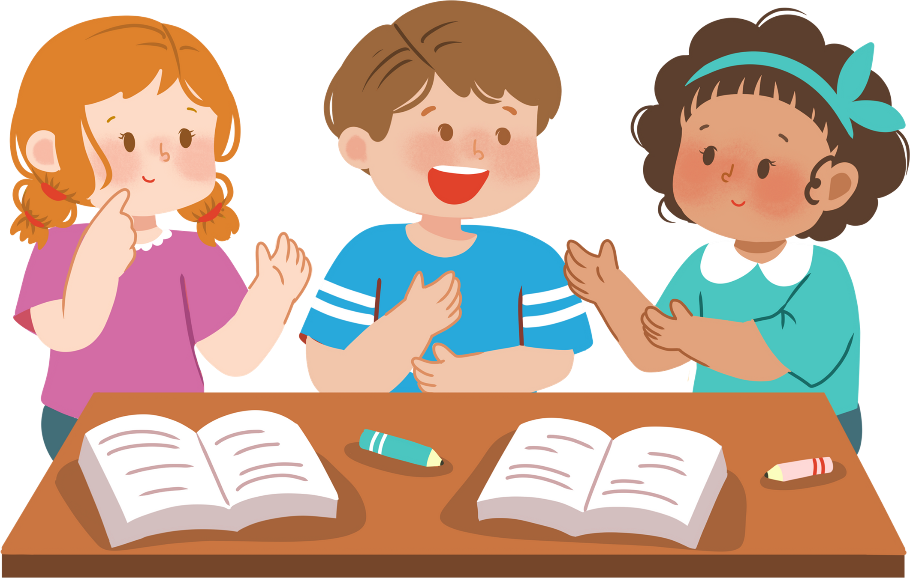
Hãy nêu tên một anh hùng, một lễ hội hoặc một sản phẩm cây công nghiệp nổi tiếng ở vùng đất Tây Nguyên.

Slide 4
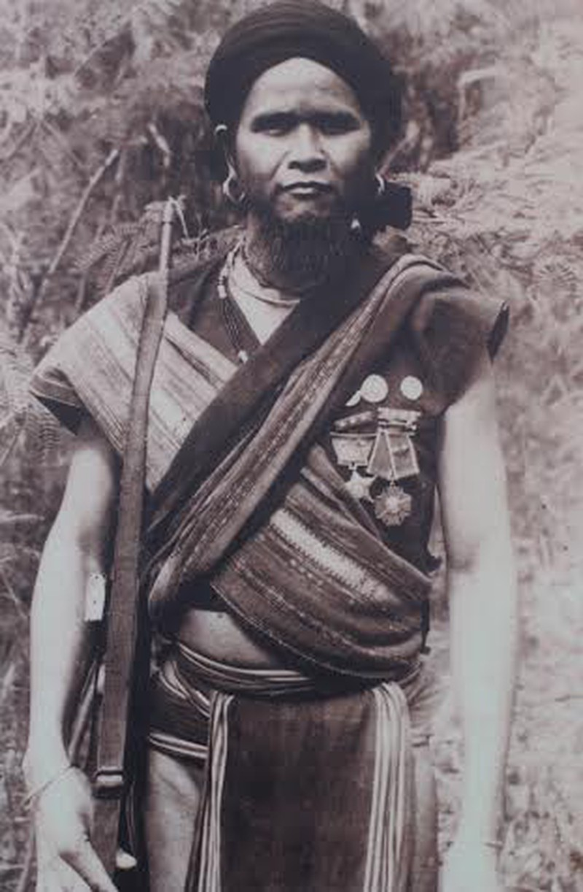
Ví dụ: Anh hùng Núp

Slide 5
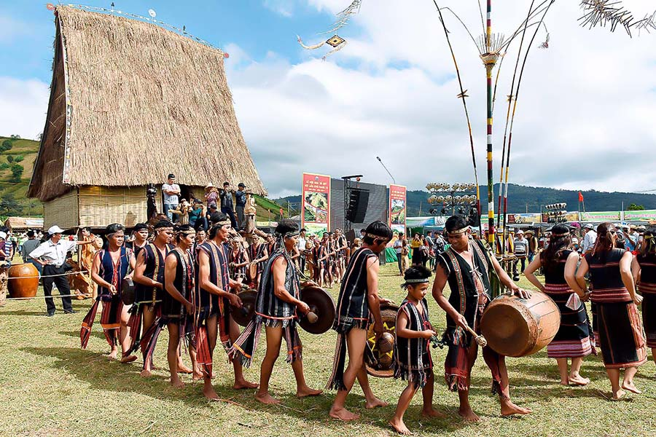
Lễ hội cồng chiêng

Slide 6

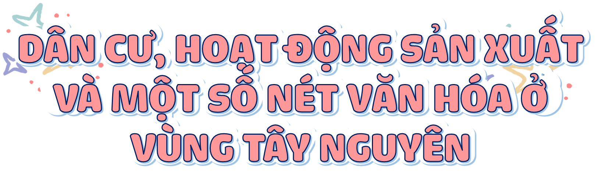
Notes:
Vậy để biết được đặc điểm dân cư cũng như một số nét văn hóa ở Tây Nguyên, chúng ta cùng tìm hiểu qua tiết học hôm nay: “Dân cư, hoạt động sản xuất và một số nét văn hóa ở vùng Tây Nguyên (T1)”

Slide 7
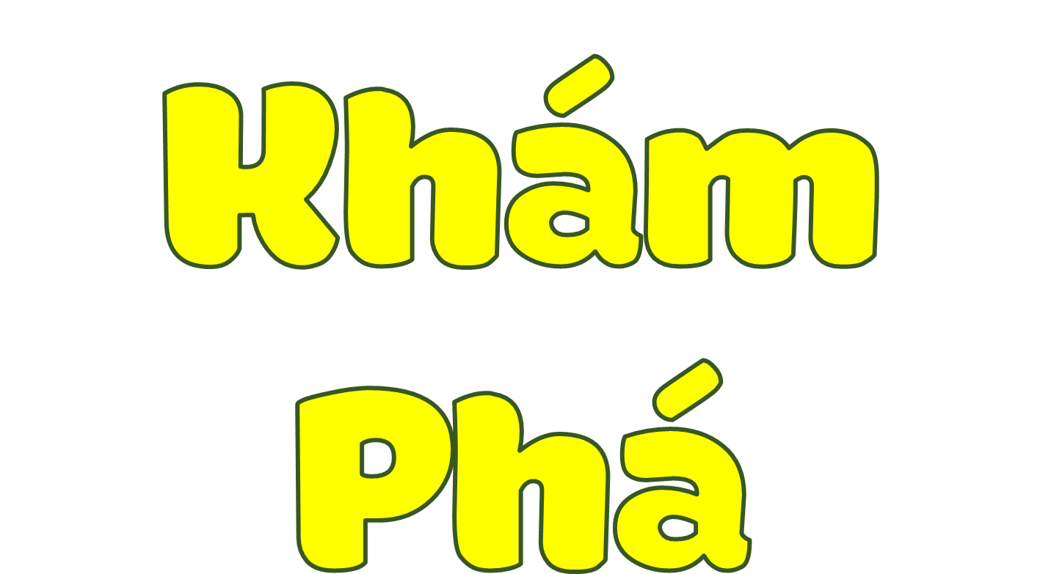

Slide 8
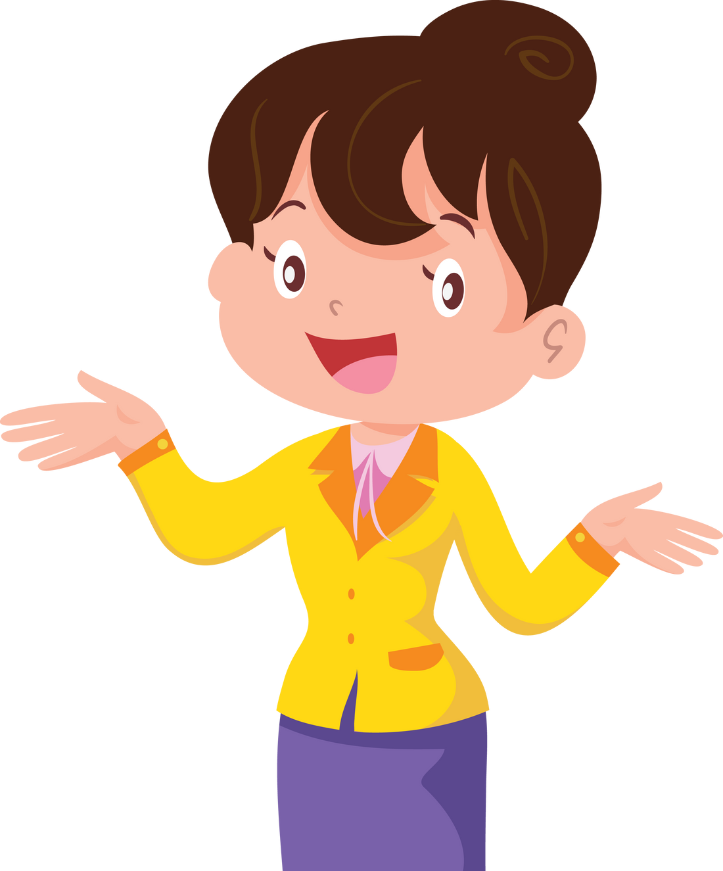
Hoạt động 1: Tìm hiểu dân cư ở vùng Tây Nguyên

Slide 9

Đọc thông tin và dựa vào bảng 1, em hãy:
Kể tên một số dân tộc sinh sống ở vùng Tây Nguyên.

Slide 10

Vùng Tây Nguyên có nhiều dân tộc sinh sống như: Gia Rai, Ê Đê, Ba Na, Mnông, Mông, Tày, Thái, Nùng,...

Slide 11
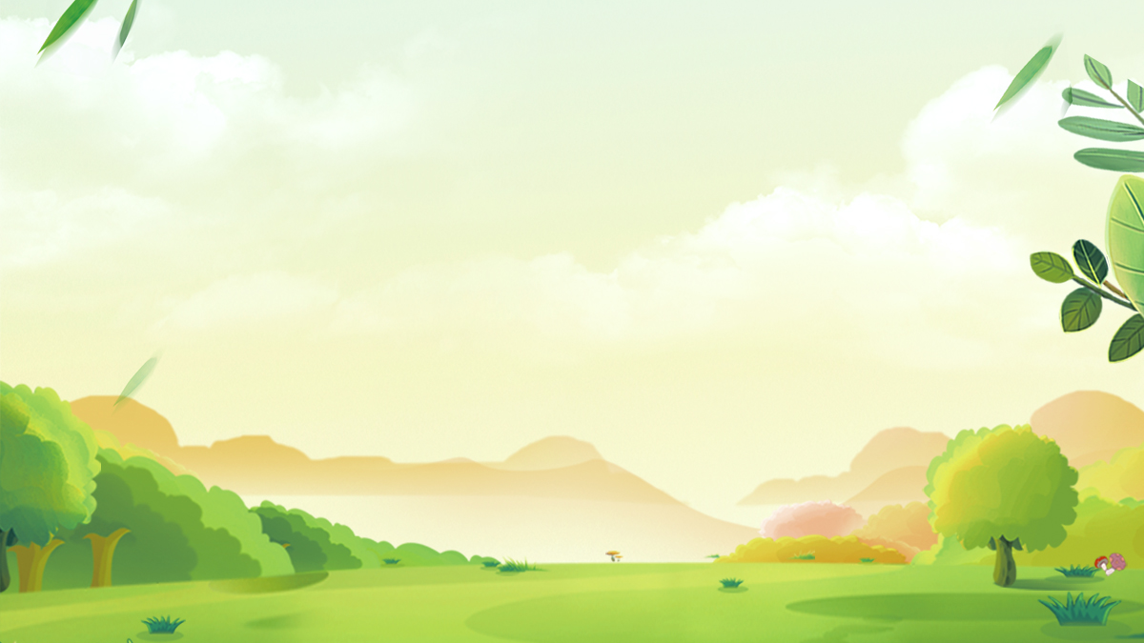
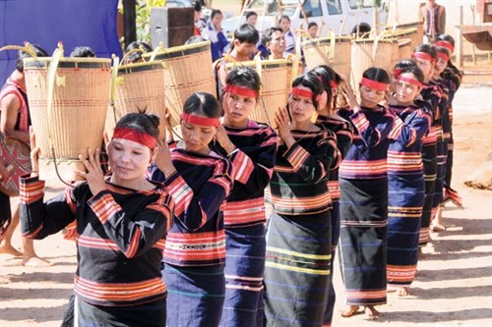
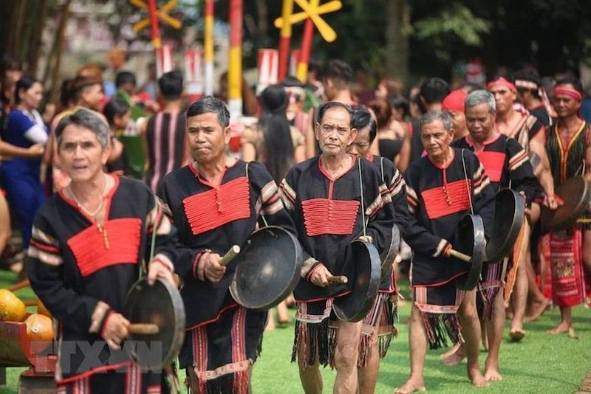
Vùng Tây Nguyên có nhiều dân tộc sinh sống như: Gia Rai, Ê Đê, Ba Na, Mnông, Mông, Tày, Thái, Nùng,...
Dân tộc Gia-Rai
Dân tộc Ê Đê

Slide 12
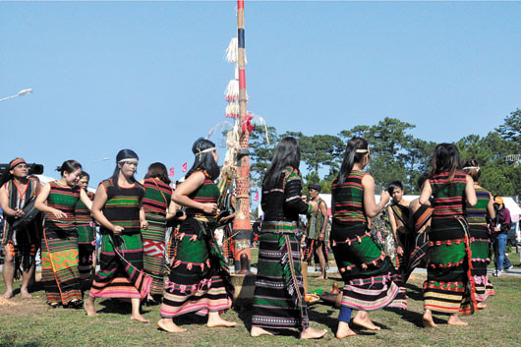
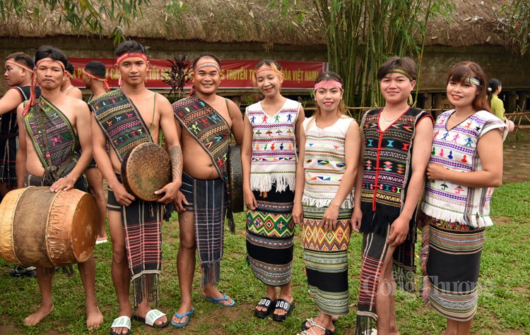
Dân tộc Mạ
Dân tộc M'nông

Slide 13
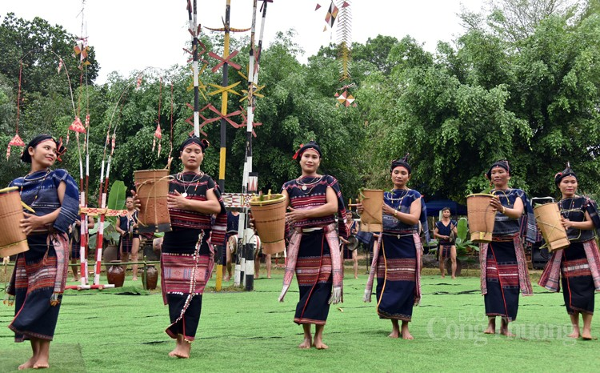
Dân tộc Ba-Na
Notes:
Thiết kế: Hương Thảo – Zalo 0972115126

Slide 14
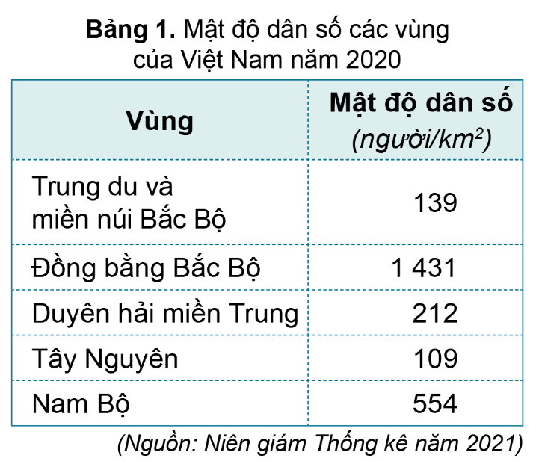
Dựa bảng trên và thông tin SGK, thảo luận và cho biết:
So sánh mật độ dân số ở vùng Tây Nguyên với các vùng khác?
Nhận xét sự phân bố dân cư ở vùng Tây Nguyên?

Slide 15
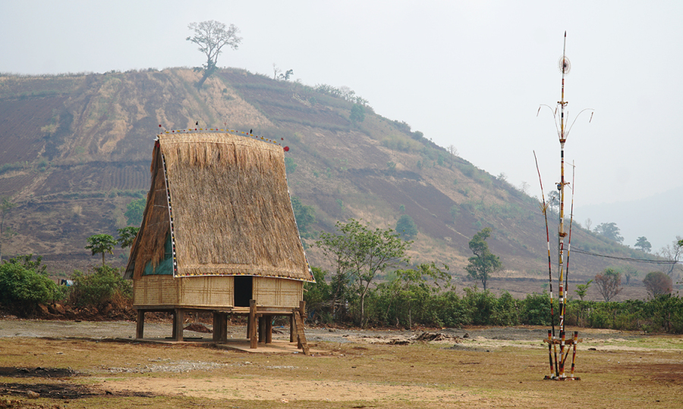
Tây Nguyên là vùng thưa dân nhất ở nước ta.

Slide 16
- Dân cư ở Tây Nguyên phân bố không đều.
Các đô thị và ven trục giao thông chính có mật độ dân số cao hơn mật độ dân số trung bình của cả vùng.
Những huyện vùng cao có mật độ dân số rất thấp, nơi thấp nhất chỉ khoảng 10 người/km2.

Slide 17


Với đặc điểm dân cư, xã hội Tây Nguyên như vậy có những thuận lợi và khó khăn gì đối với sự phát triển kinh tế?
- Thuận lợi: nền văn hóa giàu bản sắc, thuận lợi cho phát triển du lịch.
- Khó khăn: Đời sống dân cư còn nhiều khó khăn; thiếu lao động, trình độ lao động chưa cao.
Notes:
Thiết kế: Hương Thảo – Zalo 0972115126

Slide 18
Nêu một số giải pháp nhằm nâng cao mức sống người dân?
- Đầu tư phát triển kinh tế:
Xóa đói giảm nghèo, cải thiện đời sống người dân.
Ngăn chặn phá rừng, bảo vệ đất, rừng.
Notes:
Thiết kế: Hương Thảo – Zalo 0972115126

Slide 19
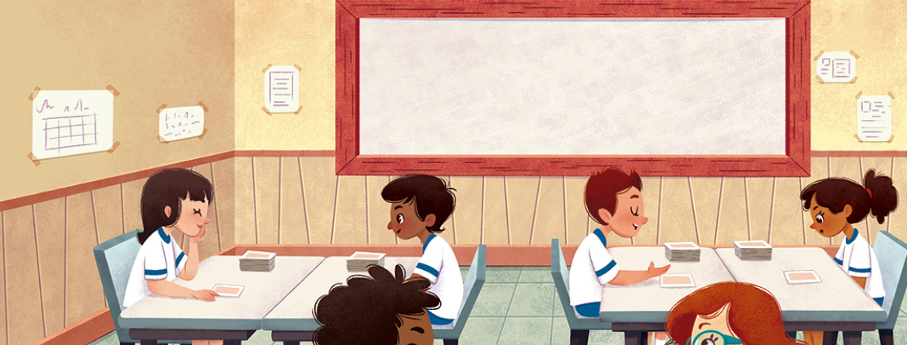

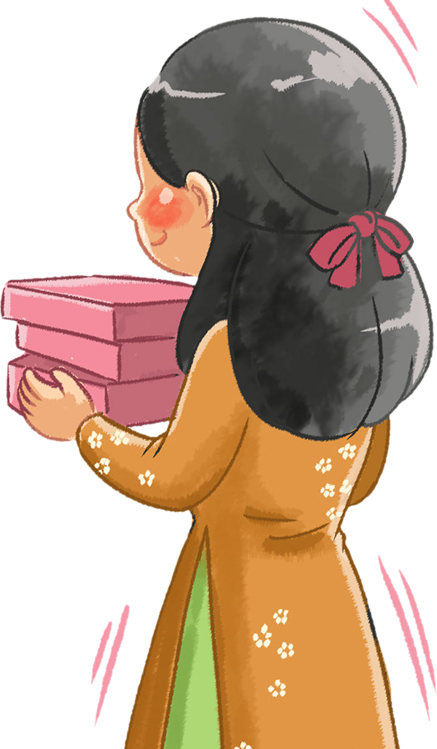
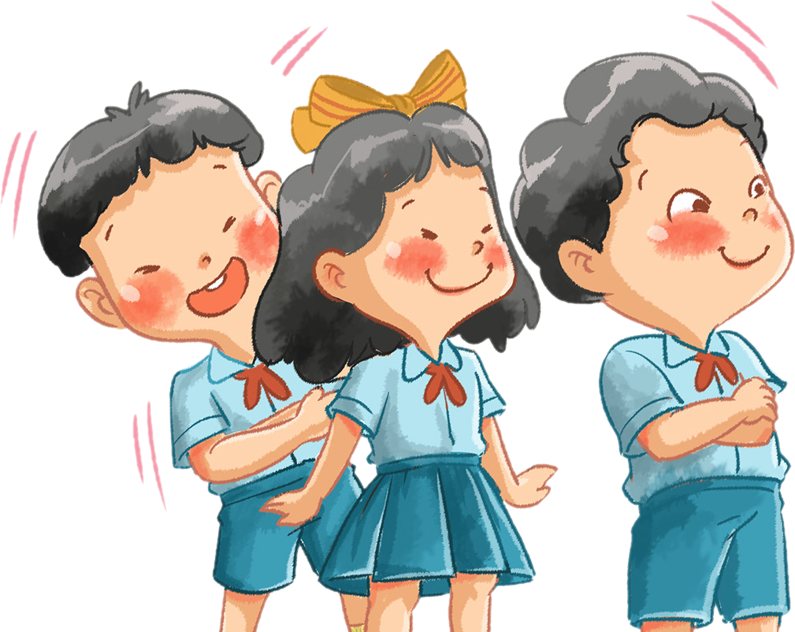
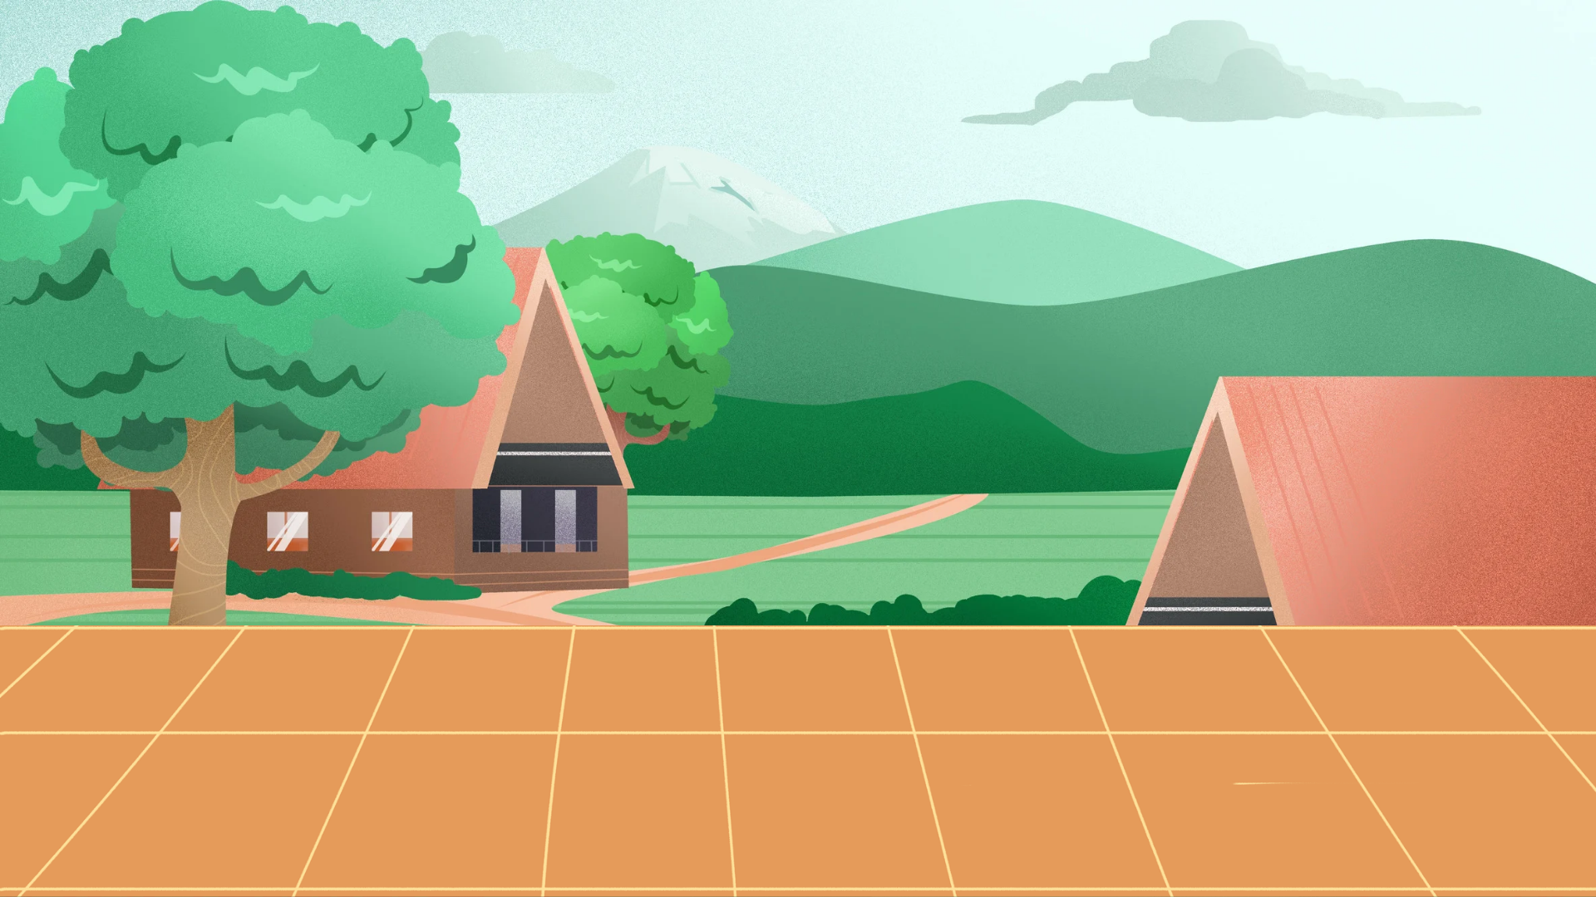

Slide 20
Hoạt động 2: Tìm hiểu một số trang phục dân tộc ở Tây Nguyên

Slide 21
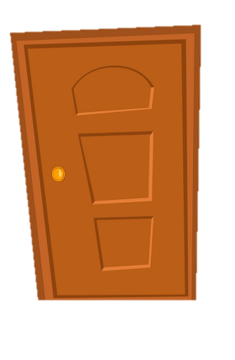

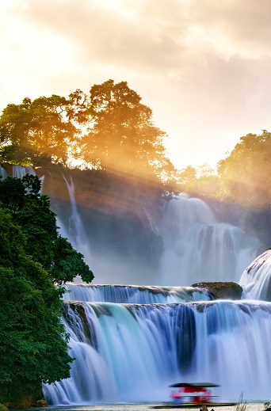
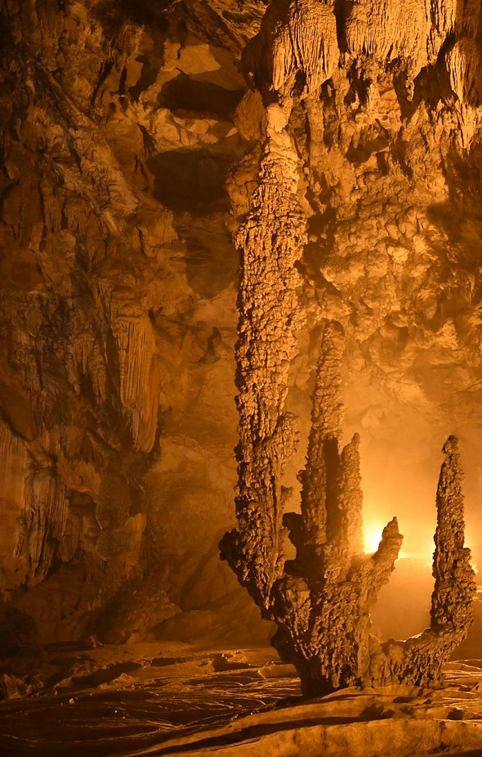
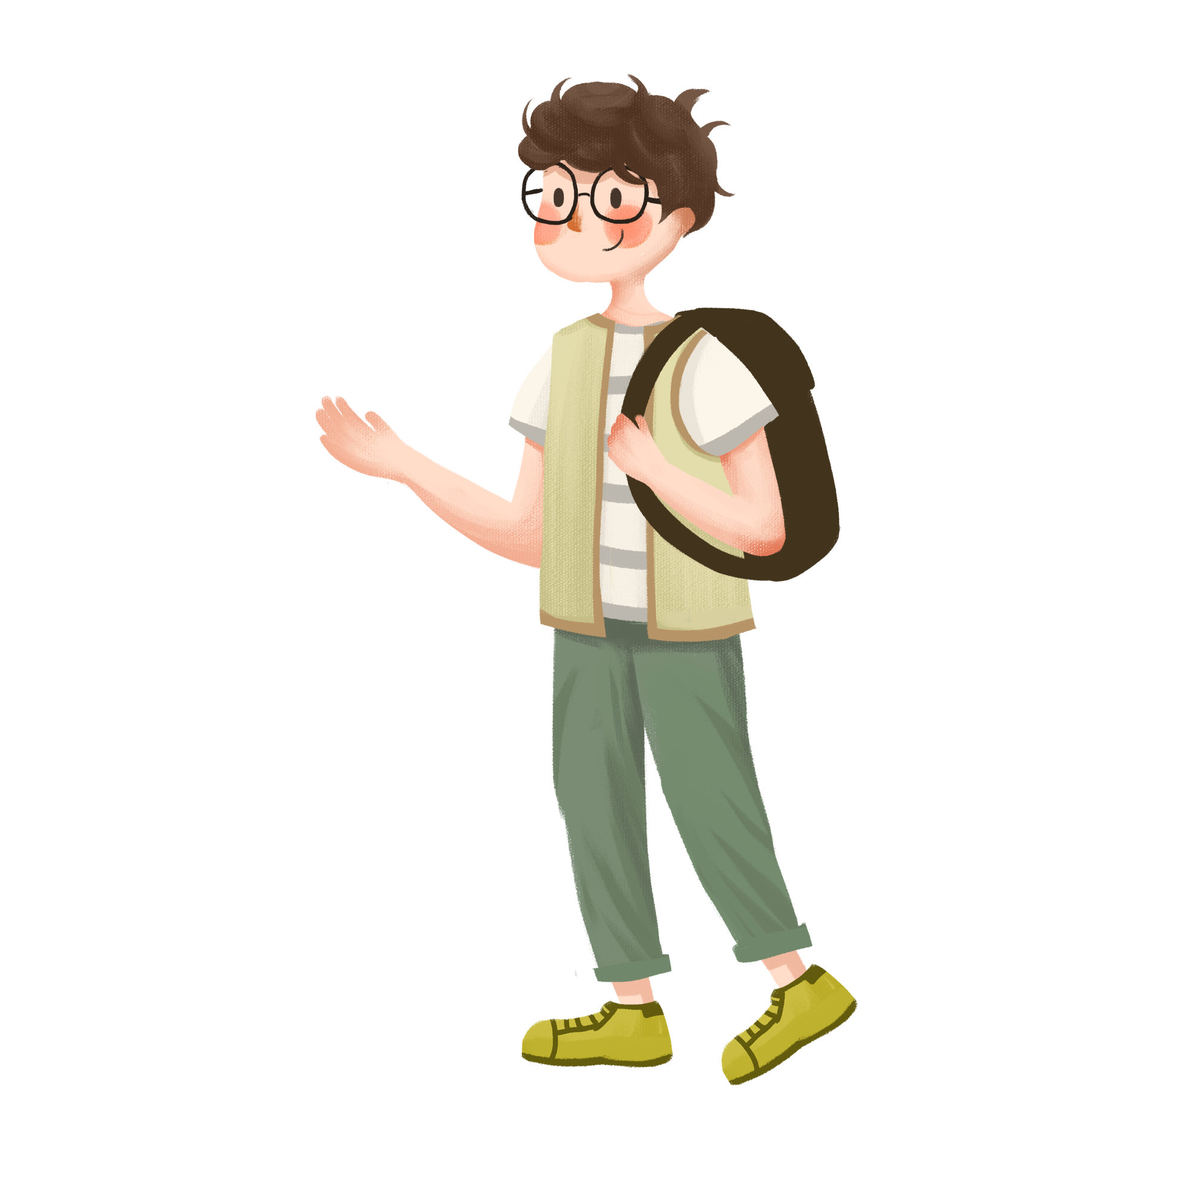
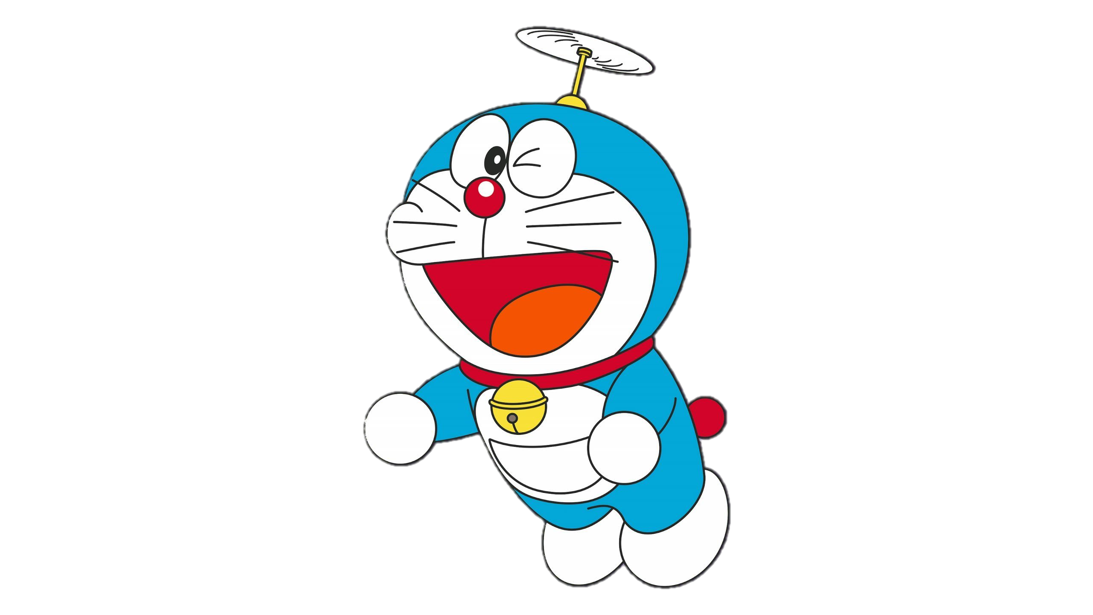
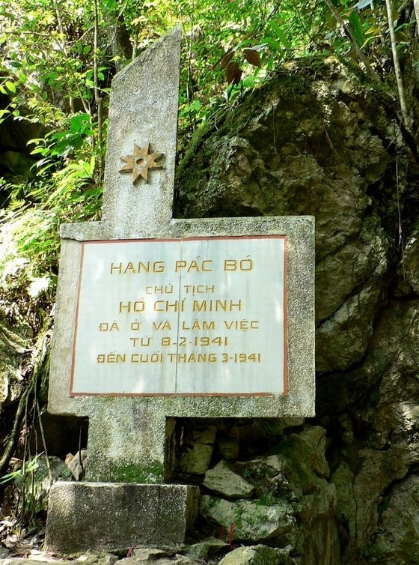
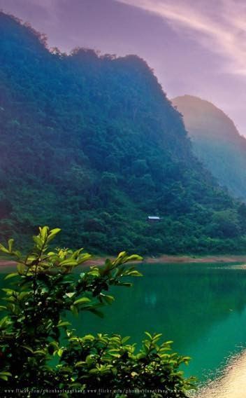
Các bạn hãy chọn một ô cửa mà mình thích nhé
2
1
3
4

Slide 22

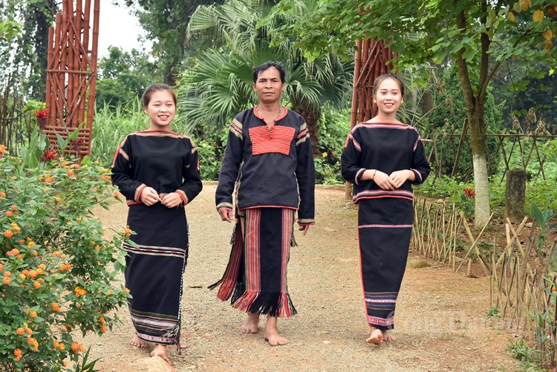
Đây là dân tộc nào?
Ê Đê

Slide 23
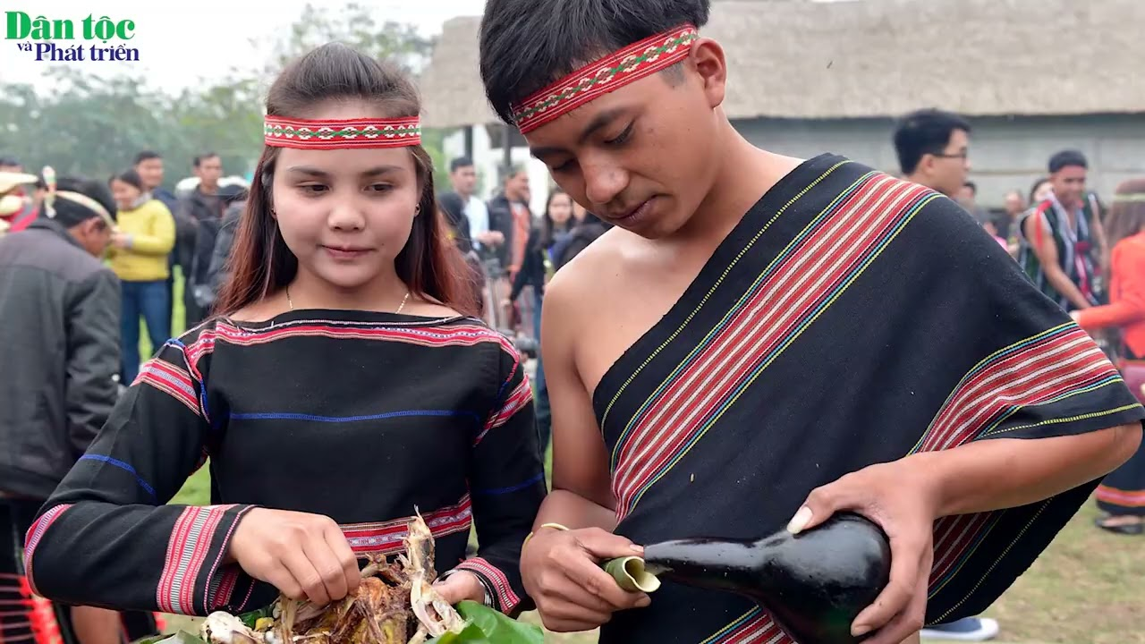
Đây là dân tộc nào?
Gia Rai

Slide 24
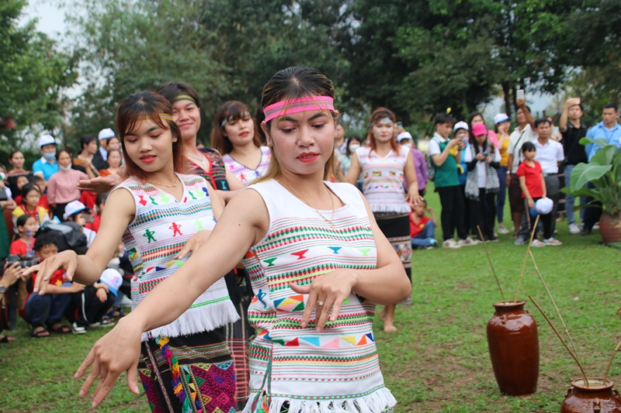
Đây là dân tộc nào?
Mạ

Slide 25
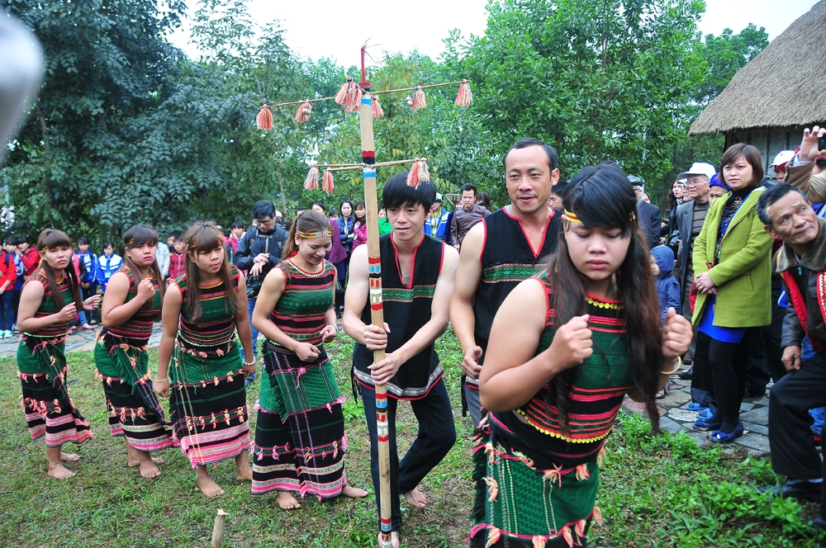
Đây là dân tộc nào?
M'nông

Slide 26
Em có nhận xét gì trang phục truyền thống các dân tộc ở Tây Nguyên thường giống và khác nhau thế nào?
Trang phục truyền thống của các dân tộc Tây Nguyên thường giống nhau là nam đóng khố, nữ quấn váy nhưng khác nhau về màu sắc, hoa văn. Nam nữ đều thích mang đồ trang sức bằng kim loại.
Notes:
Thiết kế: Hương Thảo – Zalo 0972115126

Slide 27
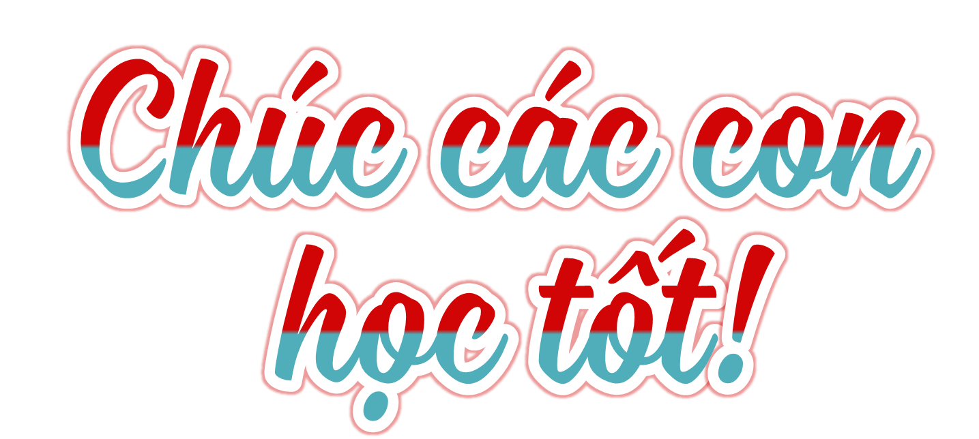
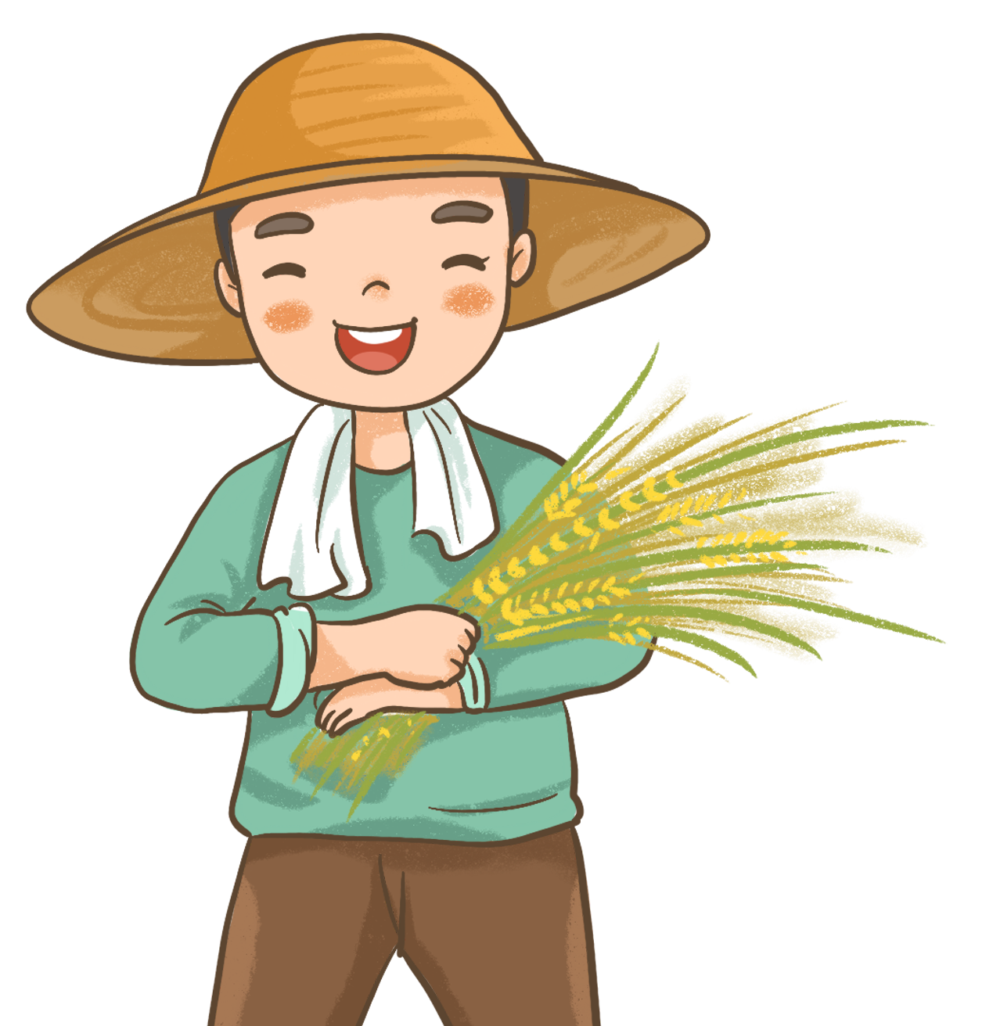

Slide 28
LỜI CẢM ƠN
Chân thành cảm ơn quý thầy cô đã sử dụng tài liệu. Mong quý thầy cô sử dụng tài liệu nội bộ và không chia sẻ đi các trang mạng xã hội nhé!
Mong rằng tài liệu này sẽ giúp quý thầy cô gặt hái được nhiều thành công trong sự nghiệp trồng người.
Lớp 5 tới em có tiếp tục soạn Kết nối tri thức và Cánh diều. Rất mong được đồng hành cùng quý thầy cô tới hết năm lớp 5.
Trong quá trình soạn bài có lỗi nào mong quý thầy cô phản hồi lại Zalo hoặc FB giúp em.
Zalo của em: 0972.115.126 (Hương Thảo)
Facebook: https://www.facebook.com/huongthaoGADT

